Slide 1


Expresiones matemáticas
en lenguajes de programación
DR© Instituto Tecnológico y de Estudios Superiores de Monterrey

Slide 2


¿Cómo se traduce una fórmula matemática a código de programación?

Slide 3

Traducir esto
VF = VP ( 1 + i ) ^{N}
en esto

Slide 4
Multiplicación implícita
5x → 5 * x
4xyz → 4 * x * y * z

Slide 5
Multiplicación con paréntesis
VP(1 + i) → VP * (1 + i)
(x + 2)(x - 2) → (x + 2)*(x - 2)

Slide 6
Divisiones sin paréntesis
x + 2
→ (x + 2) / (x - 2)
x - 2

Slide 7
Potencias (exponentes)
x⁵ → x ** 5
(1 + i)^{N} → (1 + i) ** N

Slide 8
Raíces matemáticas
∛c = c^{⅓} → c ** (⅓)
√x = x^{½} → x ** 0.5

Slide 9
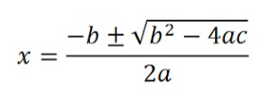
Las ecuaciones de segundo grado ax ² + bx + c = 0 se resuelven con la siguiente fórmula:

Slide 10
¿Cómo se traduce esta fórmula?

Slide 11



Ejercicios
Genera dos programas en Python que involucren el uso de fórmulas matemáticas.

Slide 12
Ejercicio 2
Escriba un programa que resuelva una ecuación de segundo grado.
Una ecuación cuadrática se escribe de la forma Ax² + Bx + C = 0, donde A, B y C son coeficientes de la ecuación.
Casos de prueba:
Ecuación | x1 | x2
2x² - 7x + 3 = 0 | 3.0 | 0.5
x² - 5x - 84 = 0 | 12.0 | -7.0
2x² + 3x - 27 = 0 | 3.0 | -4.5
Guarda tu programa: ecuacion_matricula.py

Slide 13
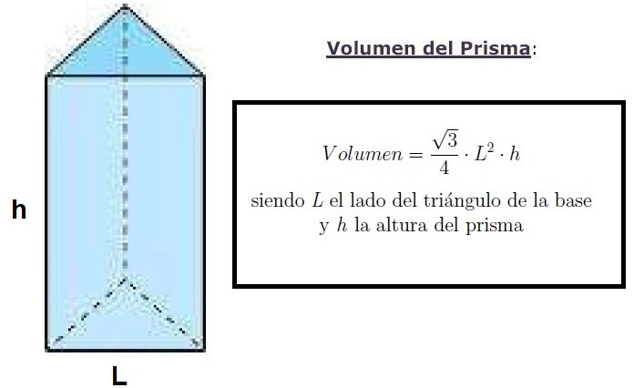
Ejercicio 2
Escriba un programa que calcule el volumen de un prisma triangular.
Casos de prueba:
L | h | volumen
3.0 | 4.0 | 15.5884
8.0 | 11.0 | 304.8409
2.5 | 7.2 | 19.4855
Guarda tu programa: prisma_matricula.py

Slide 14
Fuentes para consultar
◇ https://python.swaroopch.com/op_exp.html
◇ http://www.mclibre.org/consultar/python/lecciones/python-operaciones- matematicas.html
14

Slide 15



Gracias

